Slide 2
第二章 進階程式設計
角色
變數
陣列
分身

Slide 3
2-2 Scratch - 角色變數篇
角色變數的概念
角色變數的應用
範例-戰車王

Slide 4
角色變數
175
影片
Scratch角色變數篇
設計遊戲程式時，經常
會出現多個類似的角色，
而每一個角色如果要保
有自己個別的資料時，
可以為每個角色建立屬
於自己的角色變數。

Slide 5
全域變數
175
在 Scratch 中，依變數的有效範圍，
可以分為全域變數與角色變數兩種。
全域變數：所有角色都可使用的變數。
角色變數：限某一個角色才能使用的變數。

Slide 6
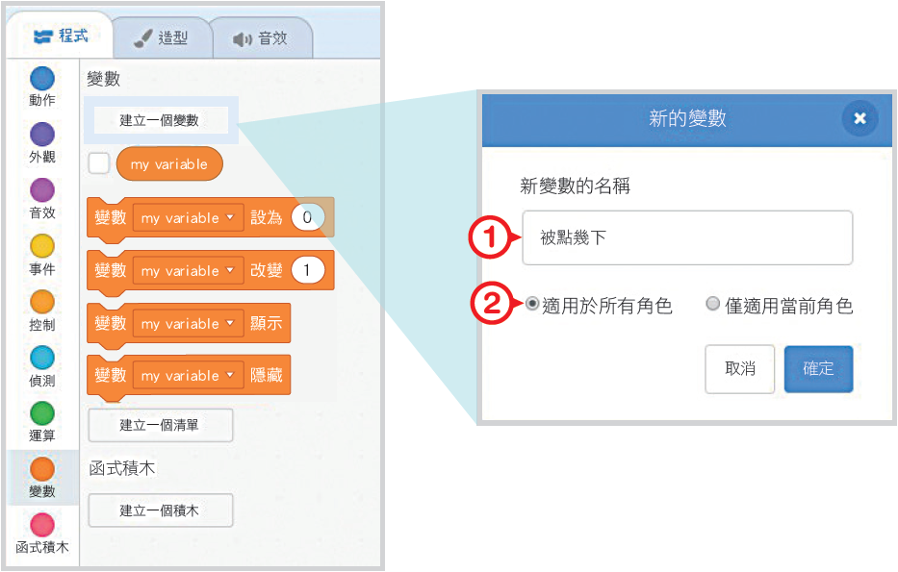
全域變數的設定
176
步驟1: 選擇變數
1. 新增變數，命名為被點幾下
2. 選擇適用於所有角色

Slide 7
全域變數的設定
176
3. 新增完成後，在舞臺區可看到這個變
數名稱，表示這個變數適用於所有的
角色。

Slide 8
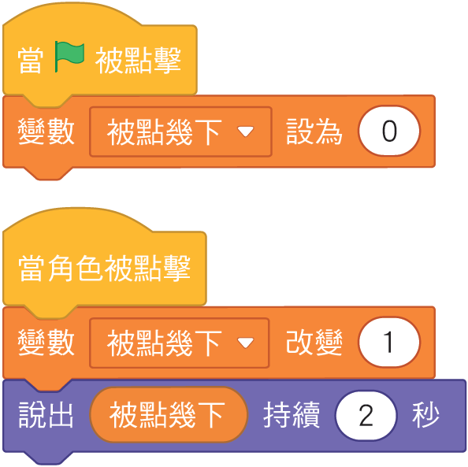
全域變數
176
步驟2: 在小貓身上撰寫程式碼

Slide 9
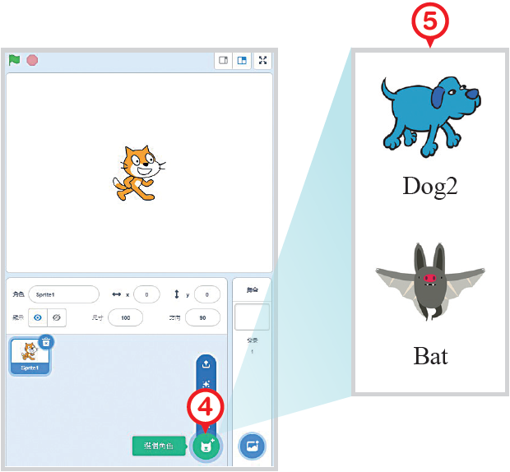
全域變數
176
步驟3: 新增兩個角色
4. 在角色區中，點選下方
選個角色按鍵列的
5. 從範例圖庫中，新增
Dog2、Bat 角色

Slide 10
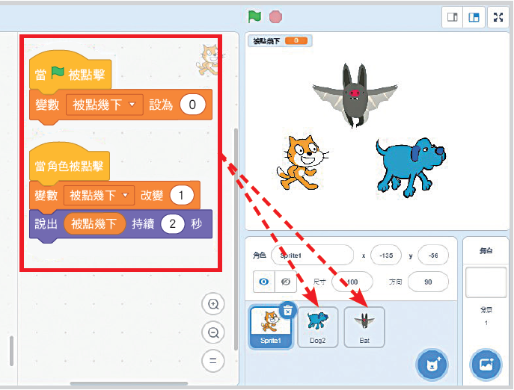
全域變數
177
步驟4:
複製小貓角色程式至小狗、蝙蝠角色上。
提示：
可以用拖曳程式碼的
方式，把小貓角色的
程式分別複製到小狗
與蝙蝠角色上。

Slide 11
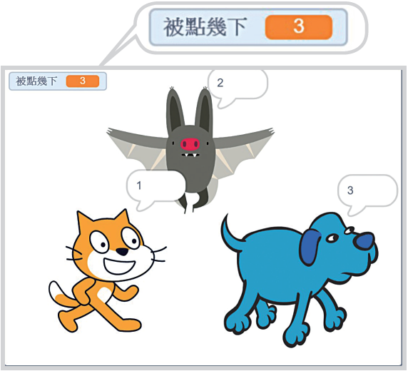
全域變數
177
步驟5: 執行結果
依序在三個角色上各點擊一下
發現：
小貓角色：說出 1
蝙蝠角色：說出 2
小狗角色：說出 3
因為所有角色共用一個變數

Slide 12
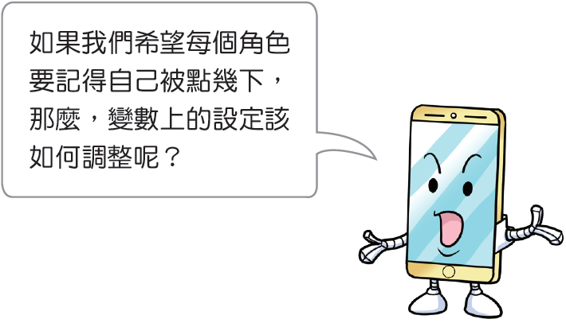
全域變數
177
執行結果說明
因為三個角色共用一個全域變數(被點幾下)，
所以點選不同的角色，數字都會持續的累加上去。

Slide 13
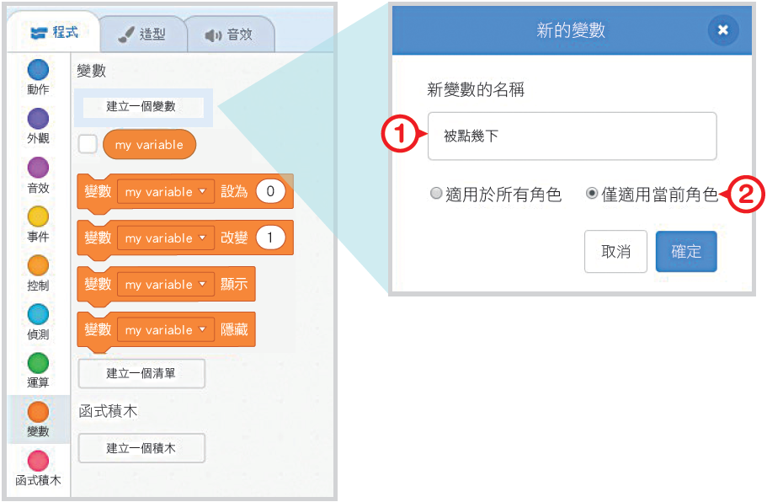
角色變數
178
步驟1: 設定變數
1. 新增角色變數，
命名為被點幾下
2. 選擇僅適用當前
角色

Slide 14
角色變數
178
步驟1: 設定變數
3. 新增完成後，在舞臺區看到這個變數
名稱，前方會出現角色名稱還有冒號，
表示這個變數數僅適用當前角色。

Slide 15
角色變數
178
步驟2: 在小貓身上撰寫程式碼

Slide 16
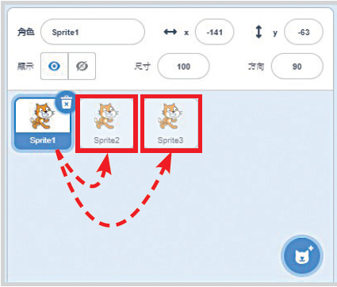
角色變數
178
步驟3: 複製兩隻小貓角色
想想看，如何複製小貓
角色，讓畫面中有三隻
小貓。

Slide 17
角色變數
178
步驟3: 複製兩隻小貓角色
想想看，如何複製小貓
角色，讓畫面中有三隻
小貓。

Slide 18
角色變數
178
步驟3: 複製兩隻小貓角色
想想看，如何複製小貓
角色，讓畫面中有三隻
小貓。
1. 至角色區，在小貓角色縮圖上，
按滑鼠右鍵後，彈出快選功能表。
2. 在快選功能表中，點選複製鍵。
3. 重複以上步驟，角色會自動命名
為 Sprite2、Sprite3，共 3 隻小貓
角色。

Slide 19
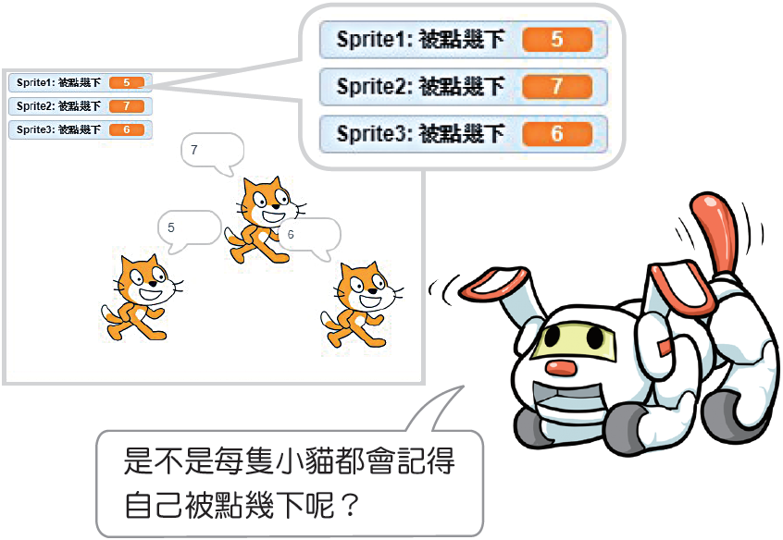
角色變數
179
步驟4: 執行結果
在三隻小貓身上
各點一下，看看
小貓會說出什麼
數字？

Slide 20
角色變數的概念
179

Slide 21
角色變數的概念
179

Slide 22
角色變數的概念
179

Slide 23
2-2-2 角色變數的應用
範例—戰車王

Slide 24
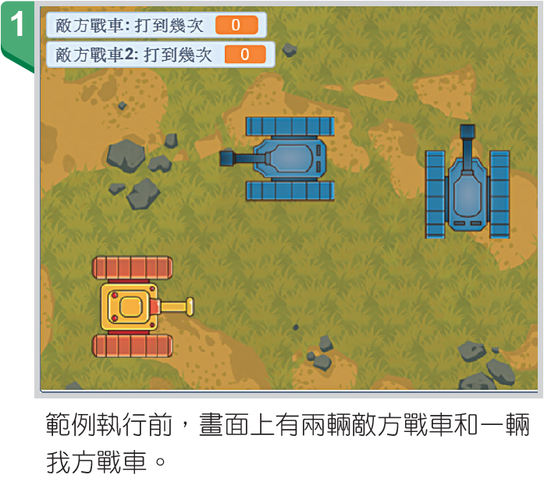
範例－戰車王
180
以一個野外場地圖片當作背景，有兩輛敵方戰車和一輛我方戰車，按下綠旗後，用方向鍵控制我方戰車移動，當按下空白鍵時，我方戰車會發射子彈攻擊敵
方戰車， 若子彈擊中敵方
戰車，會出現爆炸效果，
當成功擊中敵方戰車三次，
則可消滅它。看看你能不
能把它們全部消滅。
影片
Scratch角色變數篇-角色變數-戰車王

Slide 25
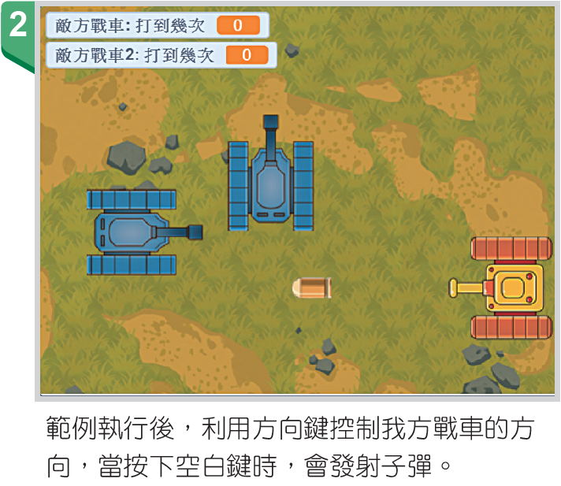
範例－戰車王
180
請執行《戰車王》的程式，
想一想這個範例程式是如何運作的呢？

Slide 26
範例－戰車王
180

Slide 27
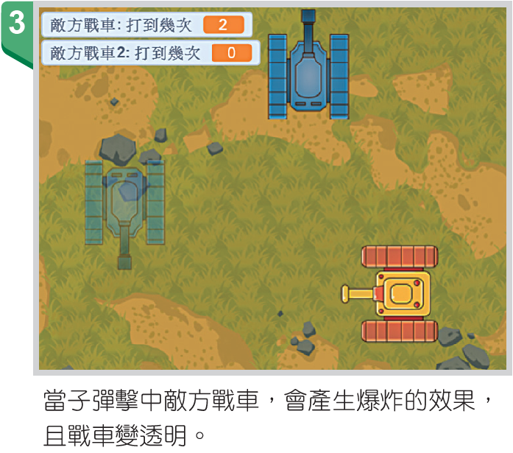
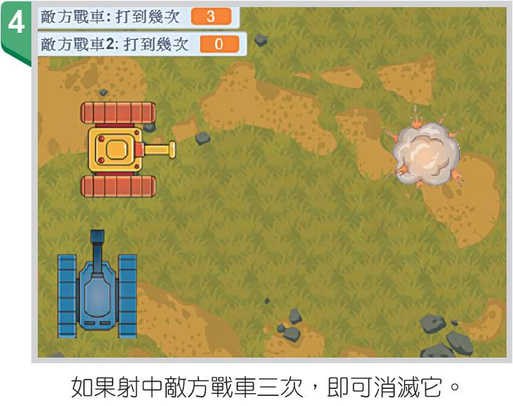
範例－戰車王
180

Slide 28
範例－戰車王
181
問題分析
如何建立背景與角色?
執行時，如何建立背景?
執行時，如何建立我方戰車、子彈與敵方戰車角色?
如何用方向鍵控制我方戰車?
3. 如何用空白鍵發射子彈 ？
4. 如何讓敵方戰車自動四處遊走？
5. 如何判斷子彈射到敵方戰車，
並記錄敵方戰車被射到的次數？

Slide 29
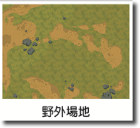
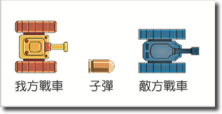
範例－戰車王
181
問題分析
如何建立背景與角色?
執行時，如何建立背景?
執行時，如何建立我方戰車、子彈與敵方戰車角色?

Slide 30
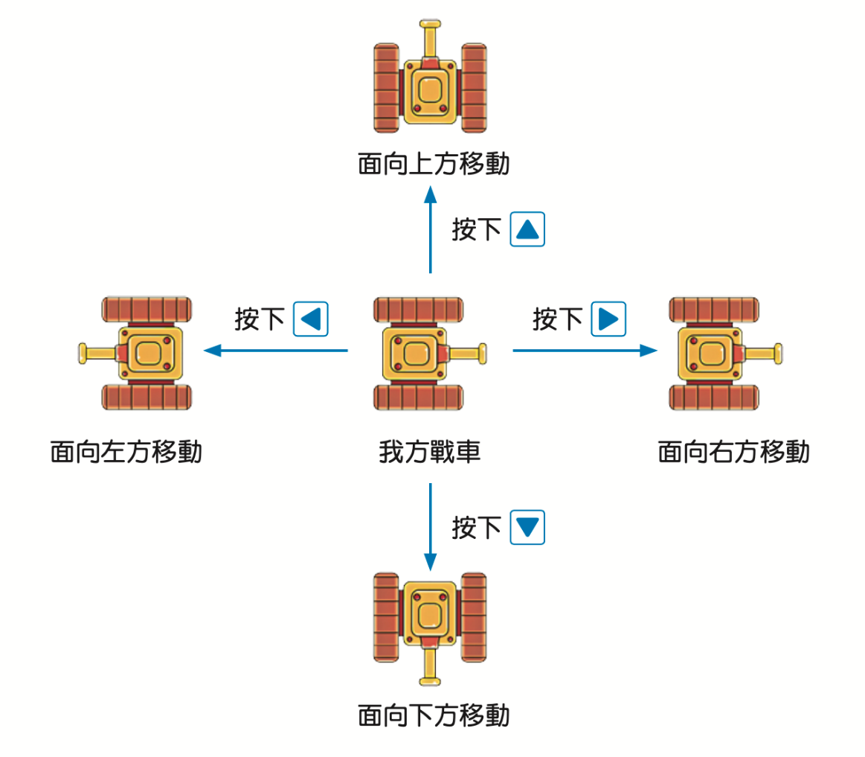
範例－戰車王
181
問題分析
如何用方向鍵控制我方戰車?

Slide 31
範例－戰車王
181
問題分析
3. 如何用空白鍵發射子彈 ？

Slide 32
範例－戰車王
181
問題分析
4. 如何讓敵方戰車自動四處遊走？
持續移動期間，每隔一段時間，從上、下、左、右四個方向中，隨機選出一個方向繼續移動。

Slide 33
範例－戰車王
182
問題分析
5. 如何判斷子彈射到敵方戰車，並記錄敵方戰車
被射到的次數？
執行時，如何判斷子彈射到敵方戰車?
執行時，如何設定被射到的次數?
執行時，如何記錄敵方戰車被射到的次數?

Slide 34
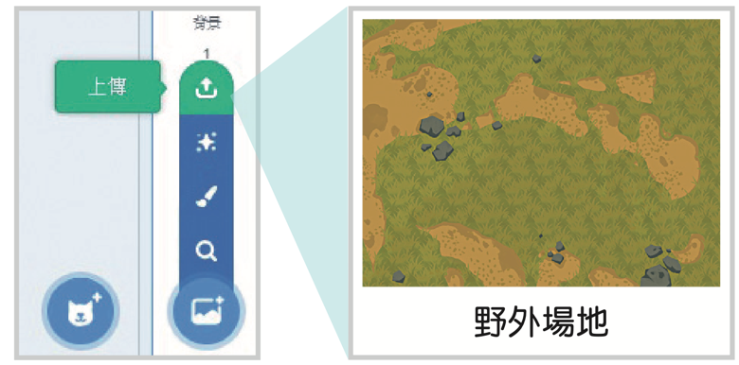
1.如何建立背景與角色
182
步驟1: 匯入野外場地背景
1. 建立背景，從電腦中匯入野外場地背景。

Slide 35
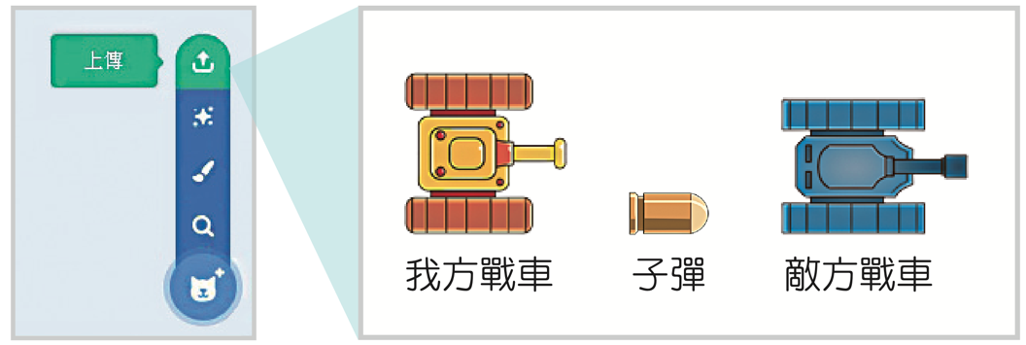
1.如何建立背景與角色
182
步驟2: 新增角色-
建立我方戰車、子彈與敵方戰車角色

Slide 36
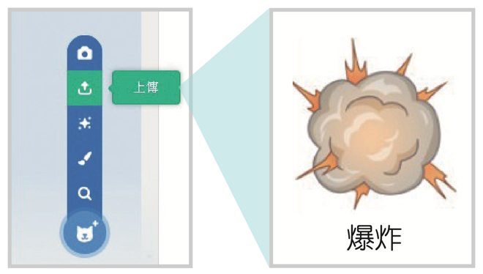
1.如何建立背景與角色
182
步驟3: 在子彈的造型面板中，從電腦中
匯入爆炸造型。

Slide 37
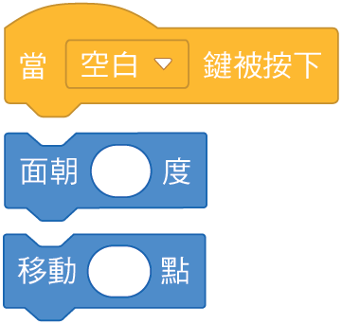
2.用方向鍵控制我方戰車
183
步驟4:
組裝下方的積木，讓我方戰車可以用鍵盤的
方向鍵移動位置 。
當我們用鍵盤的方向鍵控制戰 車移動時，在程式中是用什麼指令讓戰車移動?
請同學想想看，如何讓戰車面向移動的方向?
小提示
戰車移動方向
向上： 向下： 向右： 向左：

Slide 38
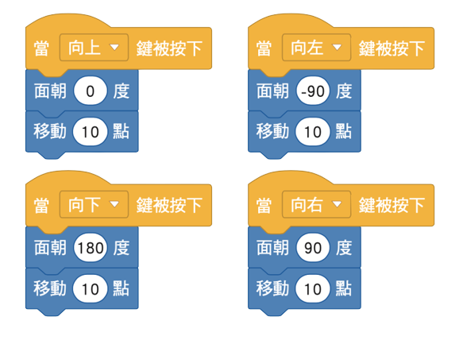
2.用方向鍵控制我方戰車
步驟4:
組裝下方的積木，讓我方戰車可以用鍵盤的
方向鍵移動位置 。
組裝結果：

Slide 39
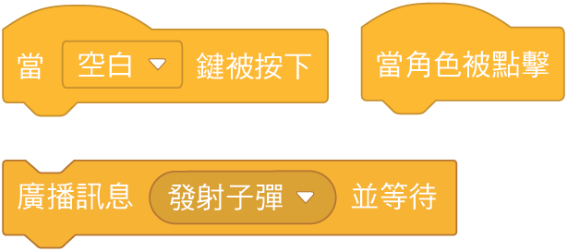
3. 用空白鍵發射子彈
183
步驟5:
組裝下方的積木，完成我方戰車
準備發射子彈的動畫

Slide 40
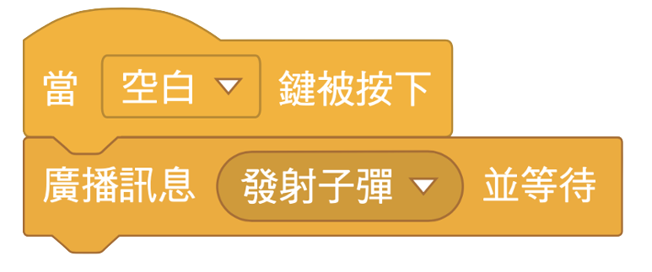
3. 用空白鍵發射子彈
步驟5:
組裝下方的積木，完成我方戰車
準備發射子彈的動畫
組裝結果：

Slide 41
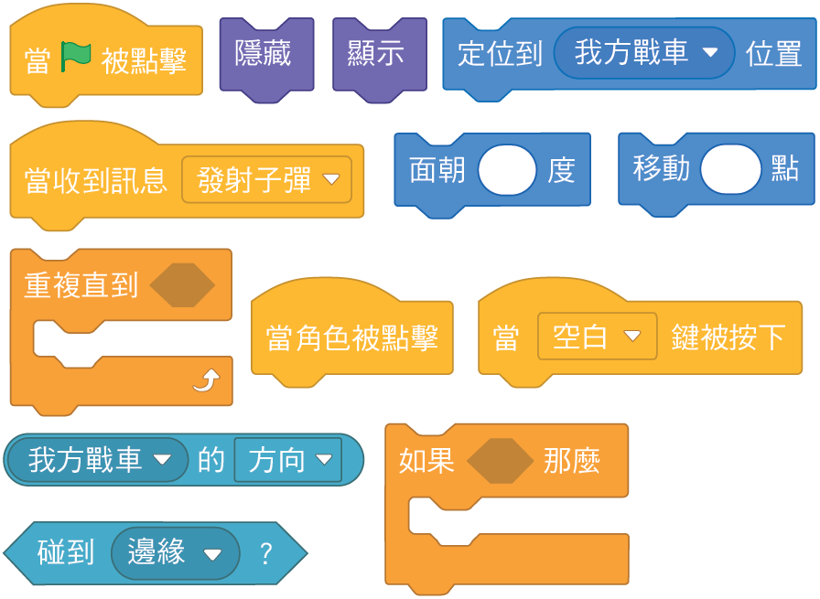
3. 用空白鍵發射子彈
183
步驟6:
依下方提示組裝積木，完成我方戰車
準備發射子彈的動畫。
1. 想想看，子彈一開始要先隱藏，還是顯示?
2. 如何設定按下空白鍵，才能發射子彈?
3. 如何讓子彈從我方戰車發射出去?
4. 如何讓子彈射出的方向與我方戰車相同?
5. 如果子彈碰到畫面邊緣，要如何處理?

Slide 42
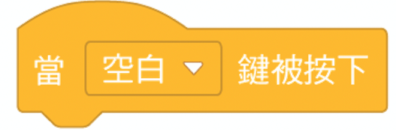
3. 用空白鍵發射子彈
183
組裝說明
1. 子彈一開始要先隱藏。
2. 使用事件類別 的積木， 當空白
鍵被按下觸發廣播訊息發射子彈後，執行收
到訊息發射子彈的程式。
3. 使用事件類別 與
的積木。
4. 使用動作、偵測類別， 組合成
的積木， 設定面朝我方戰車的方向。

Slide 43
3. 用空白鍵發射子彈
組裝結果

Slide 44
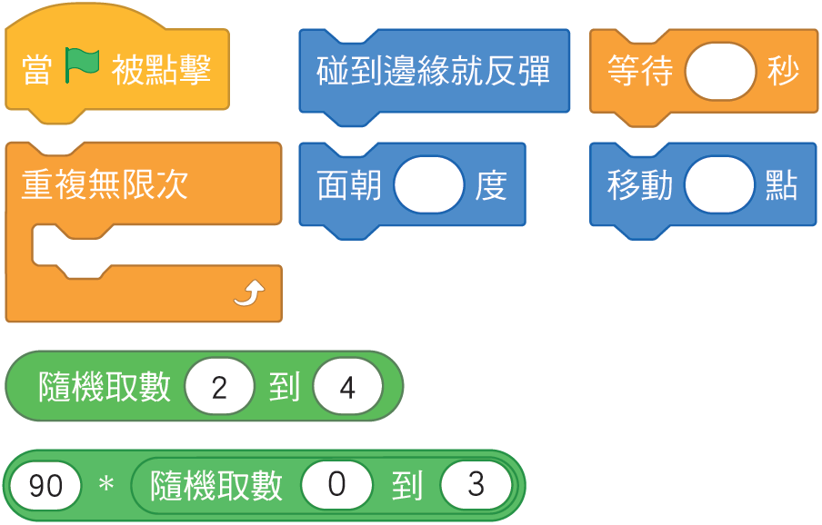
4. 讓敵方戰車自動遊走
184
步驟7:
依下方提示組裝積木，讓敵方戰車能四處遊走。
想一想：
1. 要讓戰車四處遊走，要使用哪一個積木
2. 如何讓敵方戰車往前移動，等待幾秒後改變行走方向
3. 如何讓敵方戰車不會移動到畫面外？
4. 如果 中， 將 90 換成其他數字，結果會有什麼不同

Slide 45
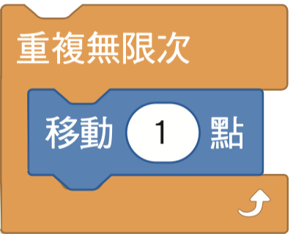
4. 讓敵方戰車自動遊走
184
組裝說明
1.使用控制、動作類別， 組合成
2.使用動作、運算類別， 組合成
3. 使用動作類別 的積木。
4.戰車會隨機朝向所設定的角度方向。

Slide 46
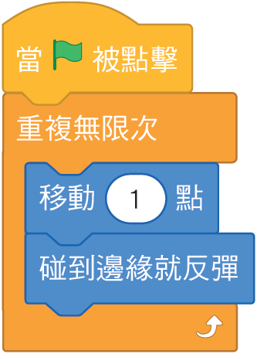
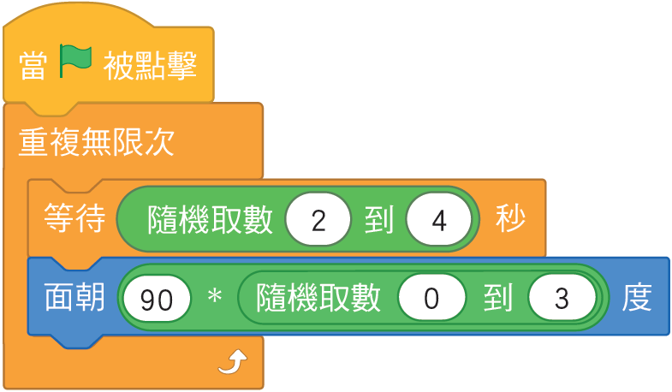
4. 讓敵方戰車自動遊走
組裝結果

Slide 47
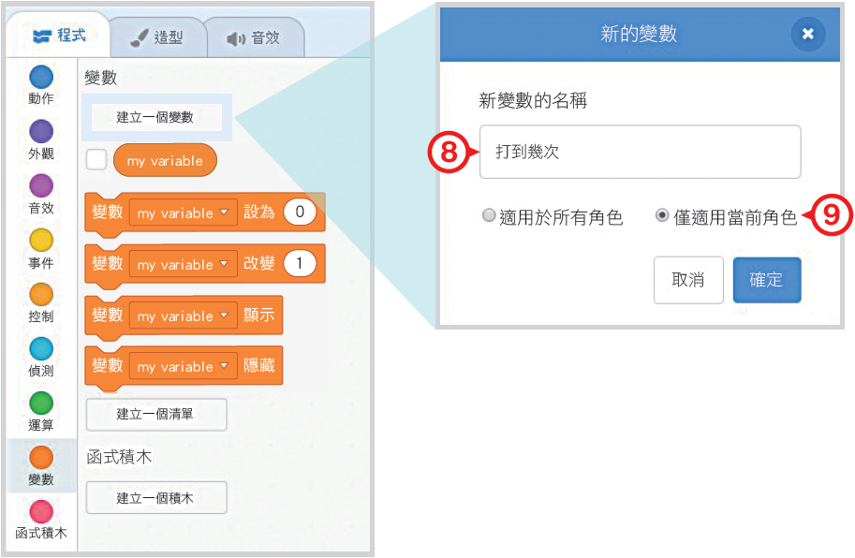
5. 判斷並記錄子彈射中
184
步驟8:
新增敵方戰車的角色變數。
1. 新增角色變數，
命名為打到幾次。
2. 選擇僅適用當前角色。
想想看:為什麼要用角色變數？
如果使用全域變數，會有什麼
不同？

Slide 48
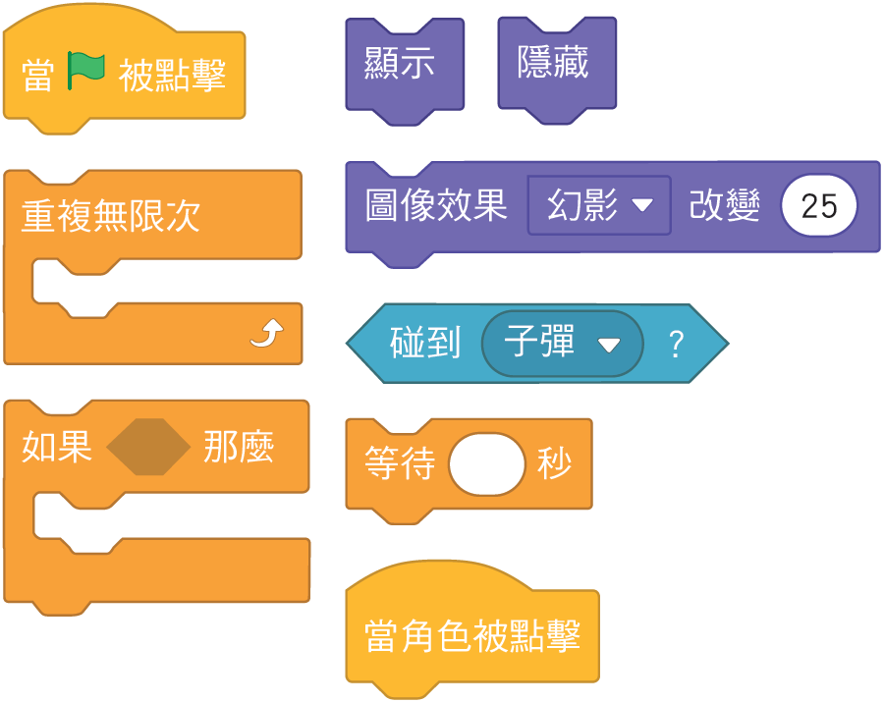
5. 判斷並記錄子彈射中
185
1. 判斷子彈射到敵方戰車
2. 記錄敵方戰車被射到的次數
步驟9:
依提示組裝積木，完成
敵方戰車被射中的動畫
提示：
1. 設定敵方戰車為顯示。
2. 當敵方戰車碰到子彈時，程式是如何判斷？
3. 如何表示敵方戰車被射中？
4. 如果改變敵方戰車的透明度，來表示被射中，要使用哪個積木？

Slide 49
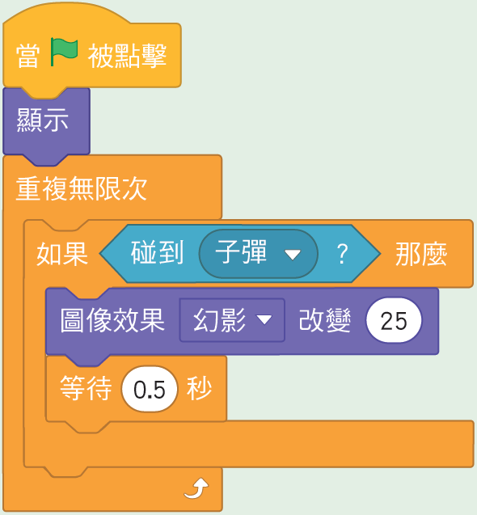
5. 判斷並記錄子彈射中
1. 判斷子彈射到敵方戰車，
2. 記錄敵方戰車被射到的次數
組裝結果

Slide 50
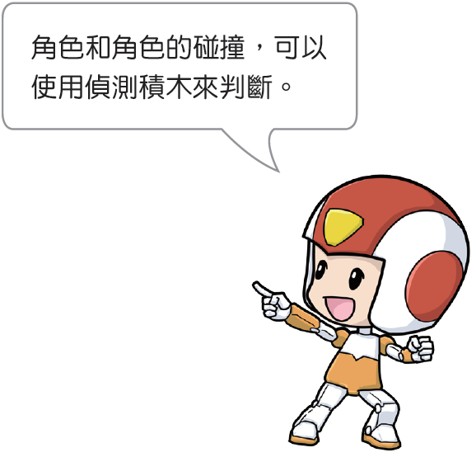
5. 判斷並記錄子彈射中
185
1. 判斷子彈射到敵方戰車，
2. 記錄敵方戰車被射到的次數
小提示

Slide 51
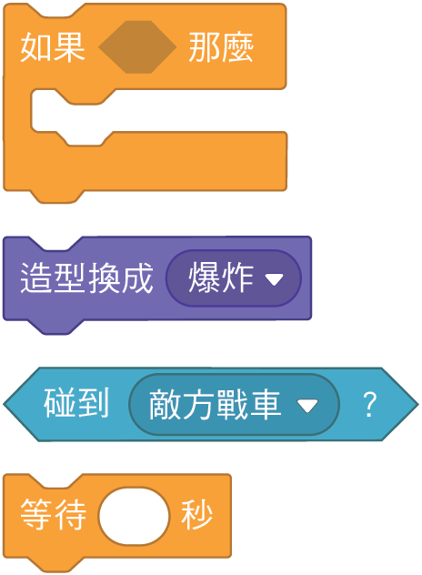
5. 判斷並記錄子彈射中
185
1. 判斷子彈射到敵方戰車，
2. 記錄敵方戰車被射到的次數
步驟10:
依提示組裝積木，完成
子彈射到戰車後變換的造型
提示：
1. 設定敵方戰車為顯示。
2. 當敵方戰車碰到子彈時，要如何判斷？
3. 要如何表示敵方戰車被射中？
4. 如果改變敵方戰車的透明度，來表示被射中，要選用哪一個積木呢？

Slide 52
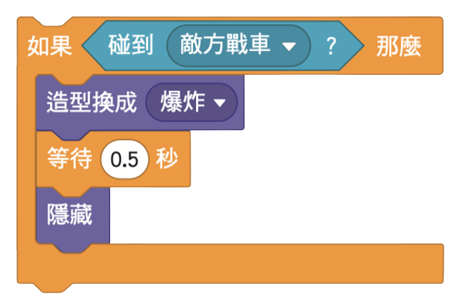
5. 判斷並記錄子彈射中
1. 判斷子彈射到敵方戰車，
2. 記錄敵方戰車被射到的次數
組裝結果

Slide 53
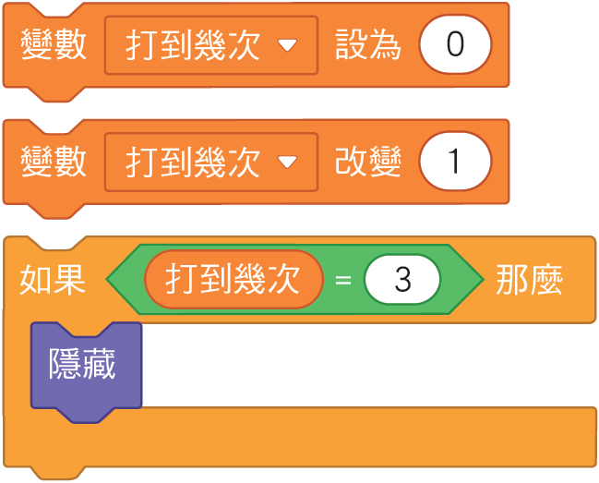
5. 判斷並記錄子彈射中
186
1. 判斷子彈射到敵方戰車
2. 記錄敵方戰車被射到的次數
步驟11:
依提示組裝積木，紀錄
敵方戰車被射到的次數
提示：
1. 設定打到幾次的變數為0。
2. 敵方戰車被射中時，則將打到
幾次的變數改變 1。
3. 如何判斷被射中三次後，讓
敵方戰車消失。

Slide 54
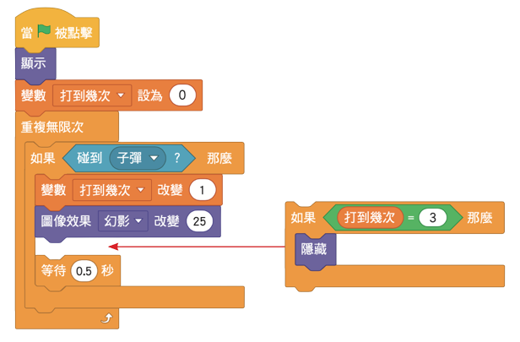
5. 判斷並記錄子彈射中
1. 判斷子彈射到敵方戰車
2. 記錄敵方戰車被射到的次數
組裝結果：

Slide 55
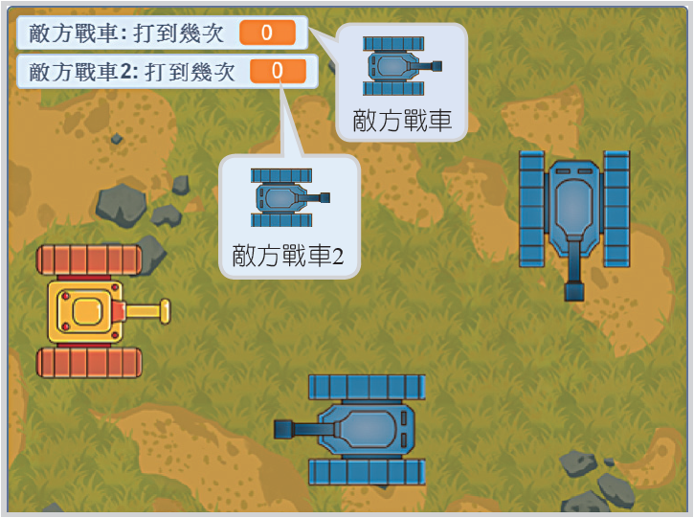
5. 判斷並記錄子彈射中
186
1. 判斷子彈射到敵方戰車
2. 記錄敵方戰車被射到的次數
步驟12:
再複製一個敵方戰車角色，使得畫面出現兩輛敵方戰車。

Slide 56
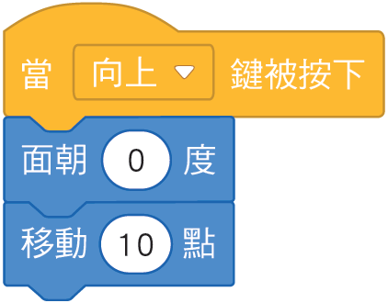
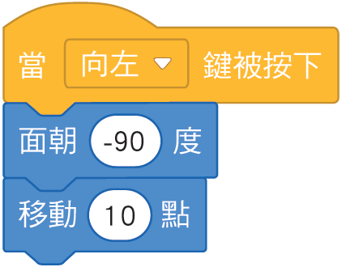
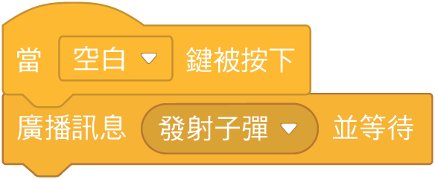
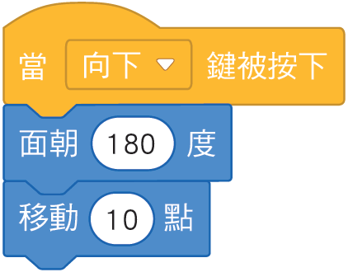
戰車王
各角色程式參考
我方戰車

Slide 57
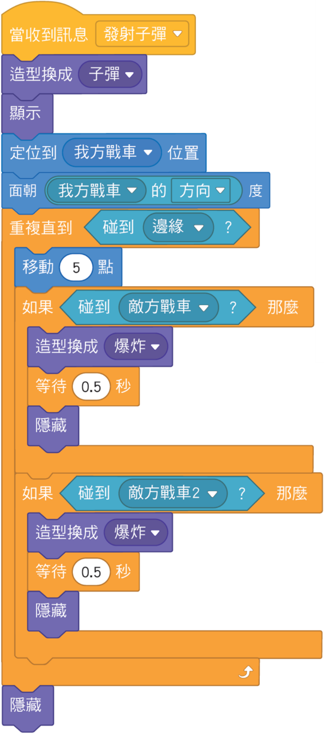
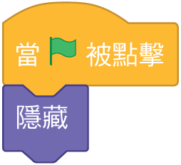
戰車王
各角色程式參考
子彈

Slide 58
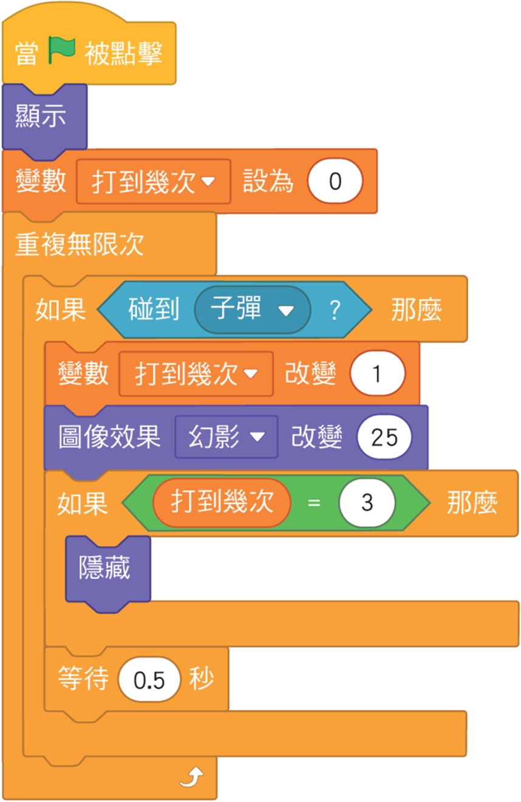
戰車王
各角色程式參考
敵方戰車

Slide 59
戰車王
各角色程式參考
子彈2

Slide 60
課堂練習
戰車王對戰
劇本:
在畫面中，以一個野外場地圖片當作背景，有
一輛我方戰車（玩家 1）和一輛敵方戰車（玩
家 2），按下綠旗後，雙方玩家各自用設定的
方向鍵控制戰車移動，當按下子彈設定鍵時，
會發射子彈攻擊對方戰車，若子彈擊中對方戰
車，會出現爆炸效果且戰車會縮小，當成功擊
中對方戰車十次，則可消滅它。

Slide 61
戰車王對戰
完成條件: (1) 程式執行前，畫面上有一輛我方戰車和一輛
敵方戰車，畫面左上角可記錄被擊中的次數。
(2) 程式執行後，利用 W、A、S、D 鍵控制我方
戰車的方向，當按下空白鍵時，會發射子彈；
利用方向(↑、←、↓、→)鍵控制敵方戰車
的方向，當按下數字 0 鍵時，會發射子彈。
(3) 當子彈射中對方戰車，會產生爆炸的效果，
且擊中第一次時，戰車的尺寸會縮小，擊中
第二次時，戰車尺寸會再縮小，以此類推；
成功擊中對方十次，即可消滅對方。

Slide 62
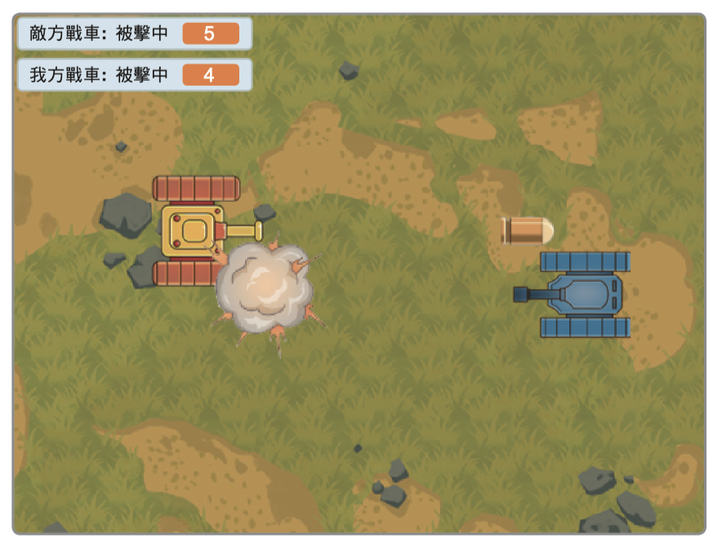
舞臺與角色安排
背景：野外場地 戰車角色：我方戰車、敵方戰車
子彈角色：子彈(代表我方戰車發射)、
子彈 2 (代表敵方戰車發射)

Slide 63
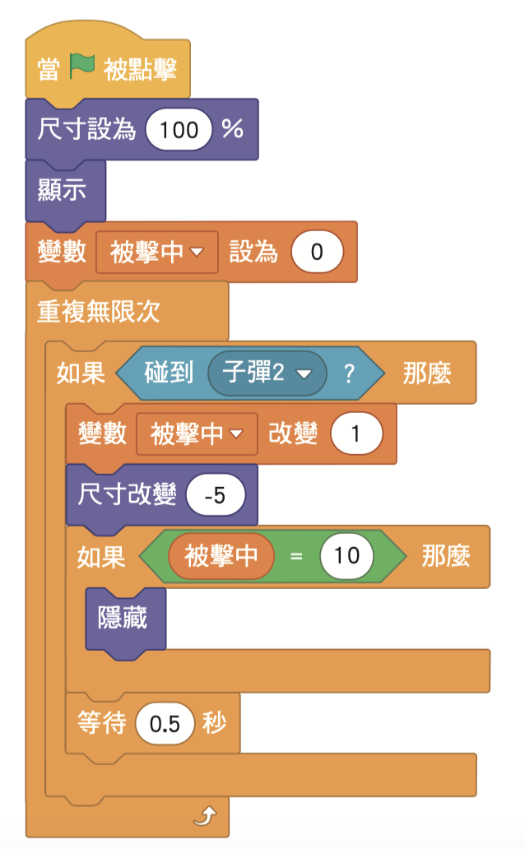
課堂練習
我方戰車

Slide 64
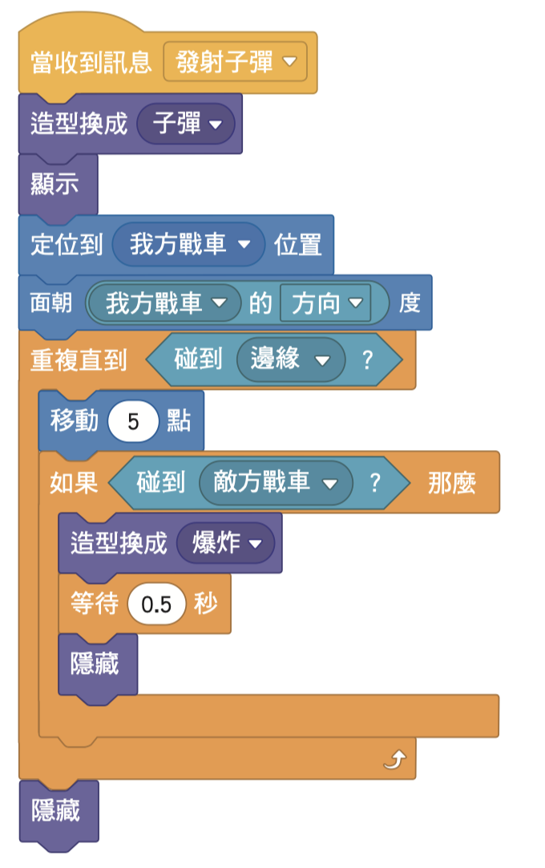
課堂練習
子彈

Slide 65
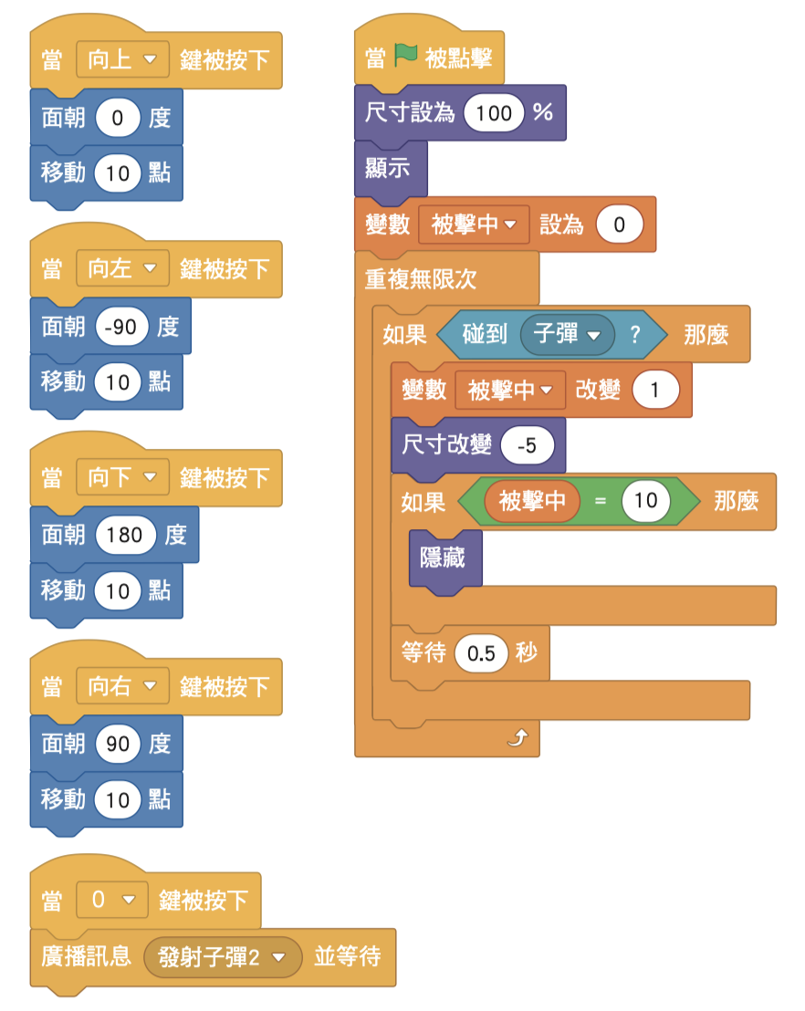
課堂練習
敵方戰車

Slide 66
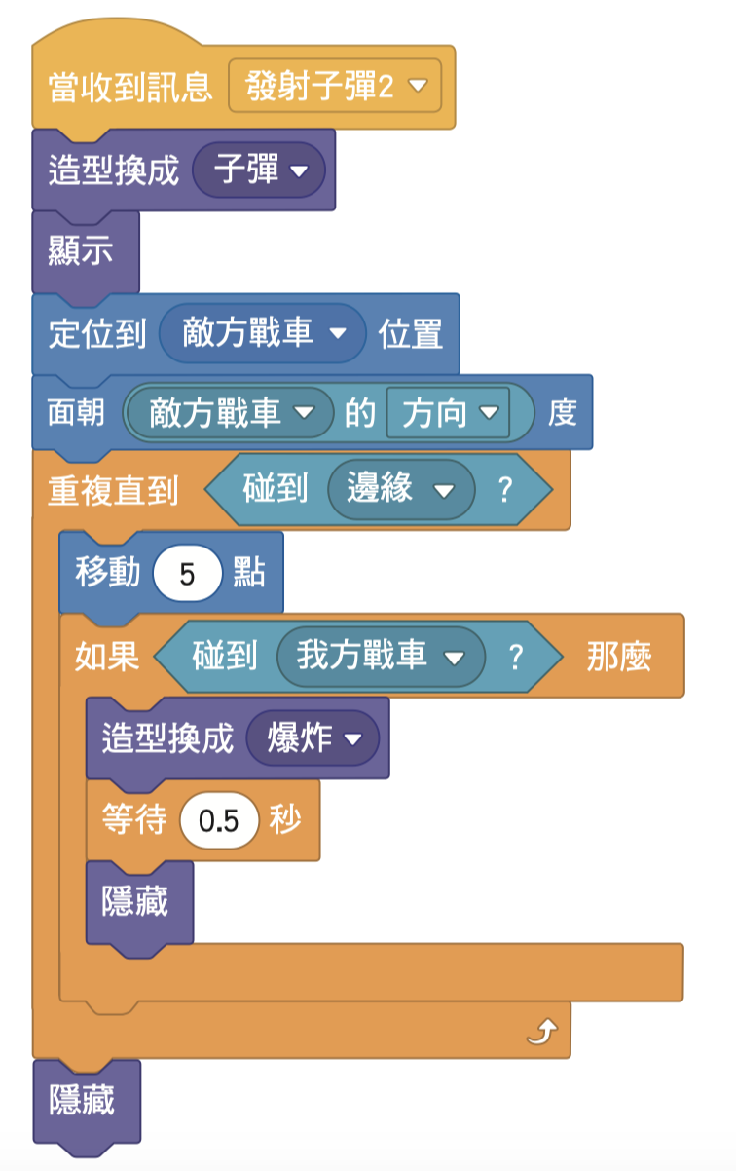
課堂練習
子彈二

Slide 67
角色變數
本單元我們學會了：
1. 全域變數與角色變數的差別。
2. 角色變數的應用時機。

Slide 68
問題與討論
你還想知道什麼?

